Slide 1
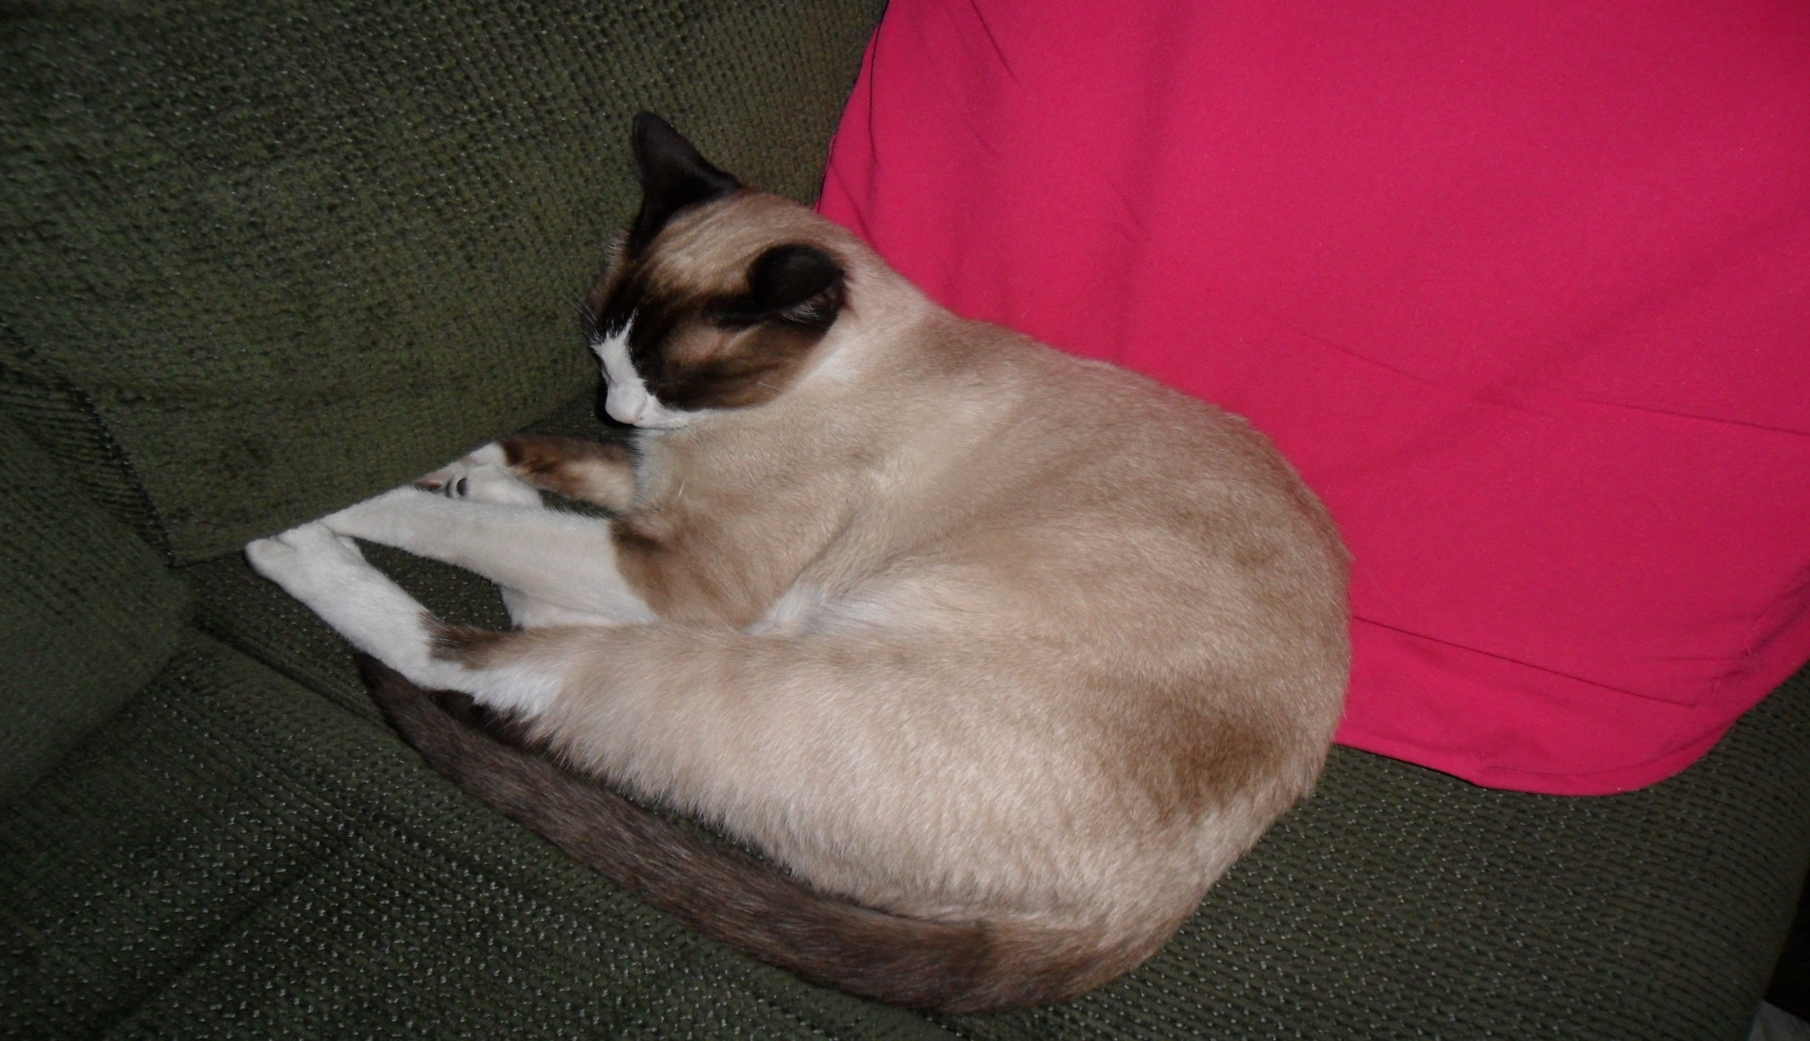
O Gato e a Espiritualidade
Apresentação
Norma Aparecida Silveira de Moraes
Divulgação
WWW.SERGRASAN.COM/
NORMASILVEIRAMORAESSLIDES

Slide 2
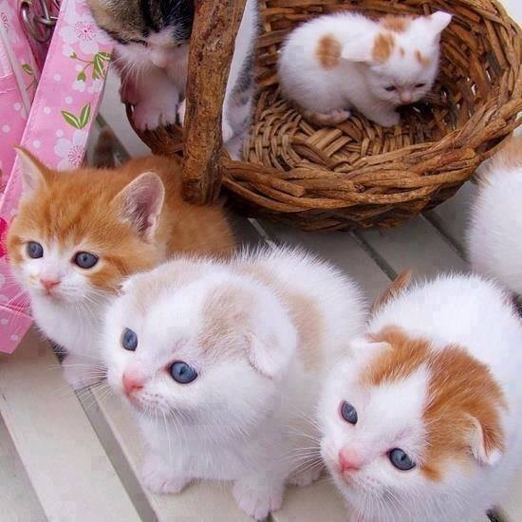
“EU AMO GATOS...Em meu lar sempre tive e tenho gatos, o que me deixa muito triste é que, todos aparecem, mortos ou somem depois de algum tempo... Creio que gatos são presenças muito importantes pela alegria e carinho que nos proporciona...”(Norma Ap.Silveira de Moraes)
AUTORIA
( The Mythology Of Cats, Gerald & Loretta Hausman )TEXTO TIRADO DO FACEBOOCK

Slide 3
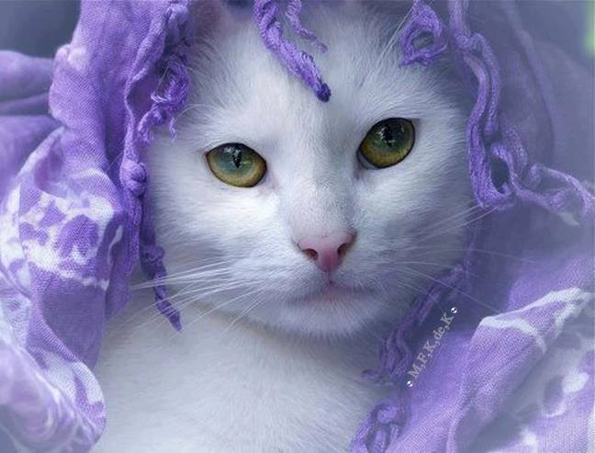
Quem não se relaciona bem com o próprio inconsciente não topa o gato. Ele aparece, então, como ameaça, porque representa essa relação precária do homem com o (próprio) mistério.

Slide 4
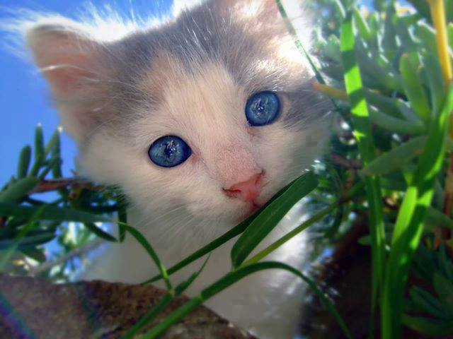
O gato não se relaciona com a aparência do homem. Ele vê além, por dentro e pelo avesso. Relaciona-se com a essência. Se o gesto de carinho é medroso ou substitui inaceitáveis (mas existentes) impulsos secretos de agressão, o gato sabe.

Slide 5
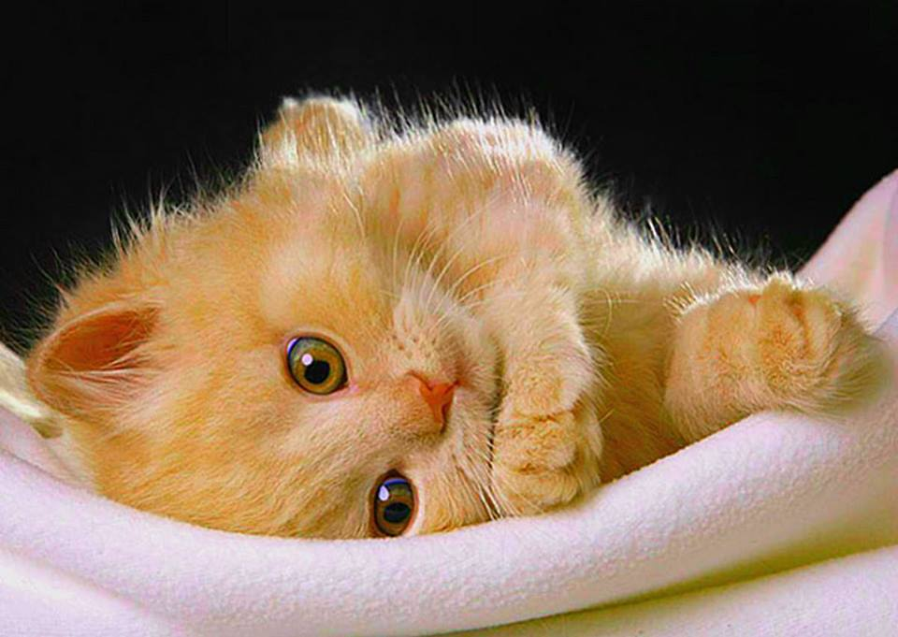
E se defende do afago. A relação dele é com o que está oculto, guardado e nem nós queremos, sabemos ou podemos ver. Por isso, quando surge nele um ato de entrega, de subida no colo ou manifestação de afeto, é algo muito verdadeiro, que não pode ser desdenhado.

Slide 6
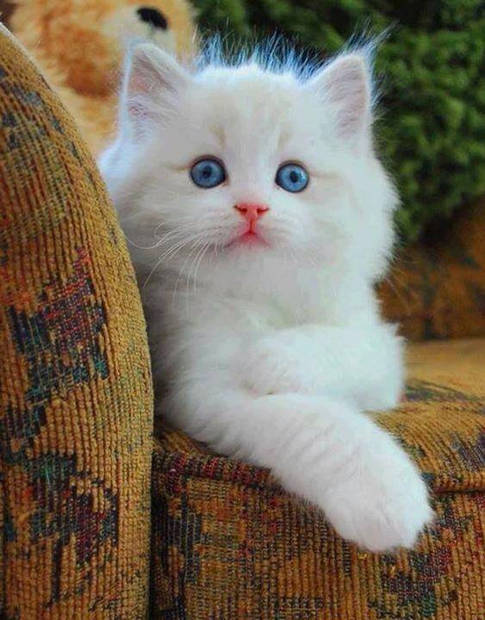
É um gesto de confiança que honra quem o recebe, pois significa um julgamento. O homem não sabe ver o gato, mas o gato sabe ver o homem. Se há desarmonia real ou latente, o gato sente.

Slide 7
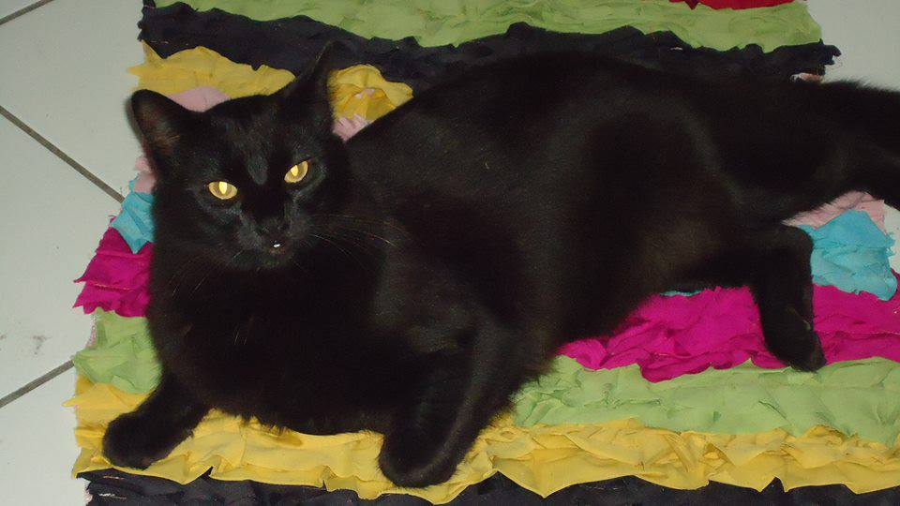
Se há solidão, ele sabe e atenua como pode, ele que enfrenta a própria solidão de maneira muito mais valente que nós. Nada diz, não reclama. Afasta-se. Quem não o sabe "ler" pensa que "ele" não está ali. Presente ou ausente, ele ensina e manifesta algo.

Slide 8
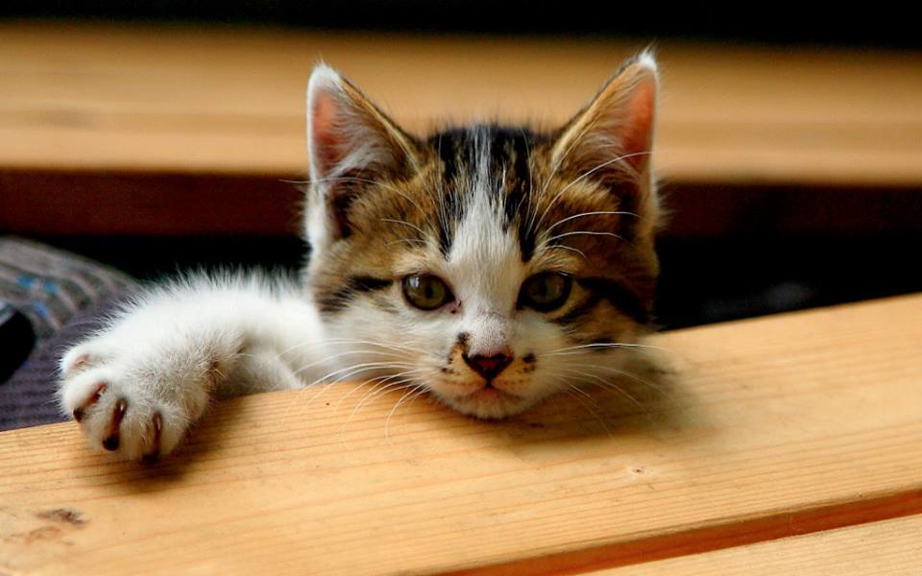
Perto ou longe, olhando ou fingindo não ver, ele está comunicando códigos que nem sempre (ou quase nunca) sabemos traduzir.

Slide 9
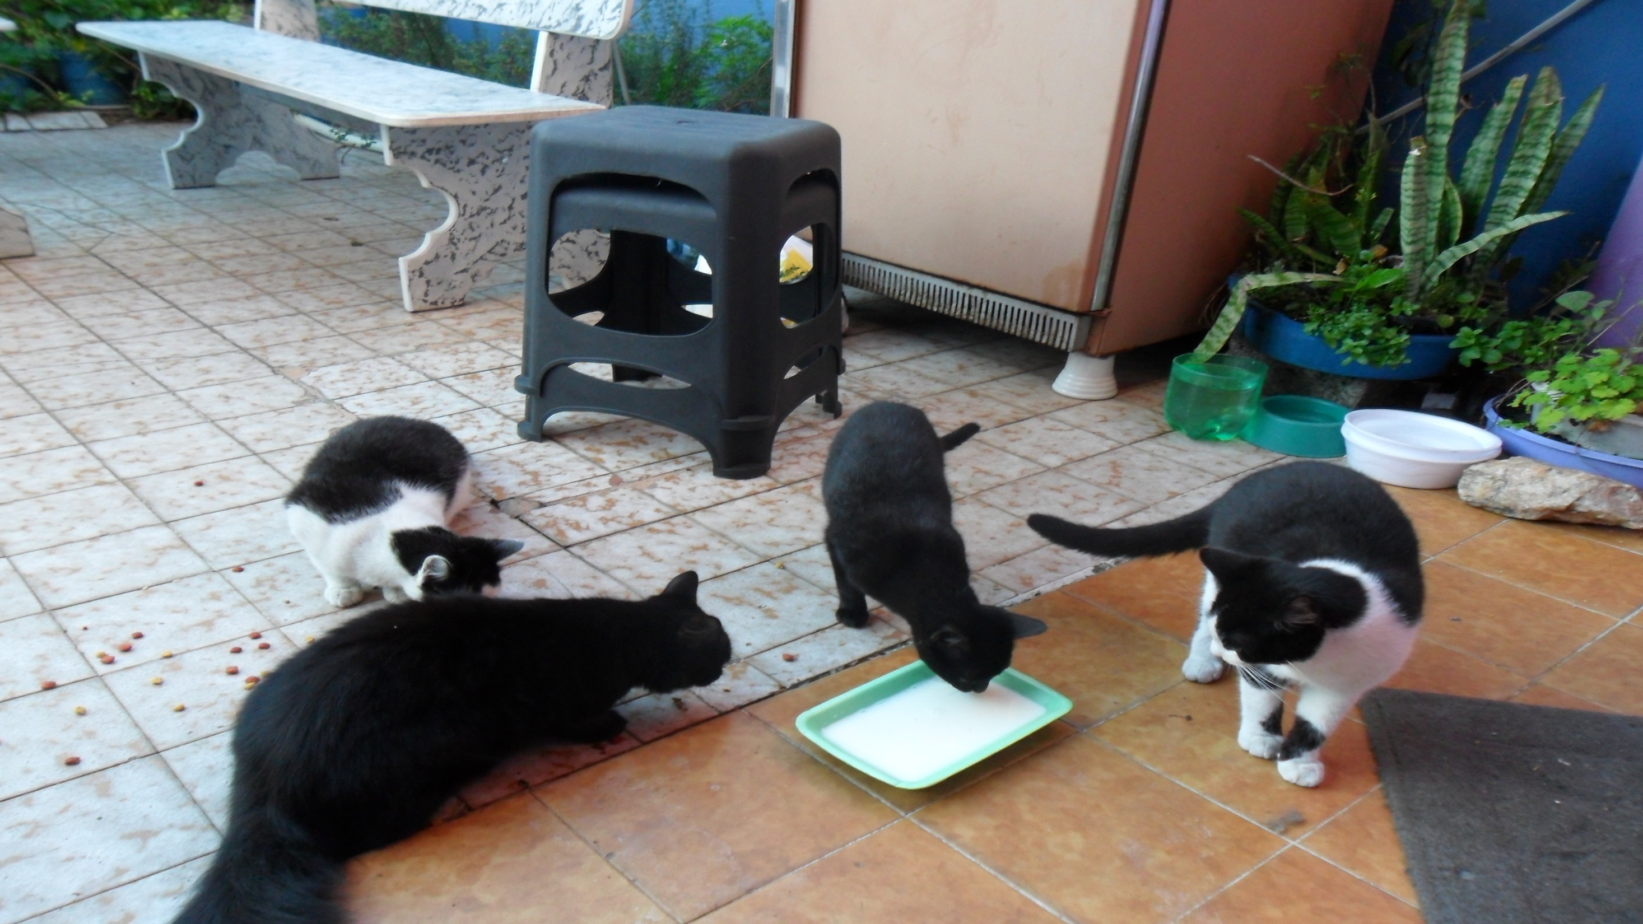
O gato vê mais e vê dentro e além de nós. Relaciona-se com fluídos, auras, fantasmas amigos e opressores. O gato é médium, bruxo, alquimista e parapsicólogo.

Slide 10
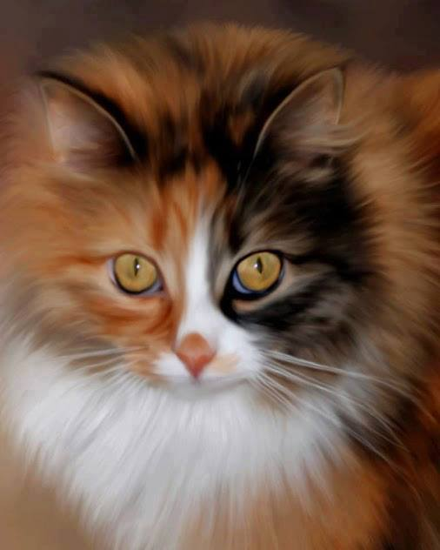
É uma chance de meditação permanente a nosso lado, a ensinar paciência, atenção, silêncio e mistério. O gato é um monge silencioso, meditativo e sábio monge, a nos devolver as perguntas medrosas esperando que encontremos o caminho na sua busca, em vez de o querer preparado, já conhecido e trilhado.

Slide 11
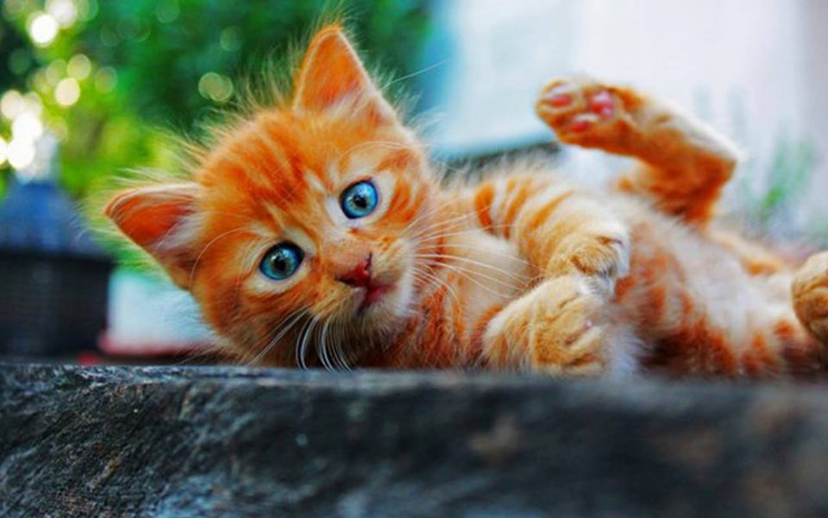
O gato sempre responde com uma nova questão, remetendo-nos à pesquisa permanente do real, à busca incessante, à certeza de que cada segundo contém a possibilidade de criatividade e de novas inter-relações, infinitas, entre as coisas.

Slide 12
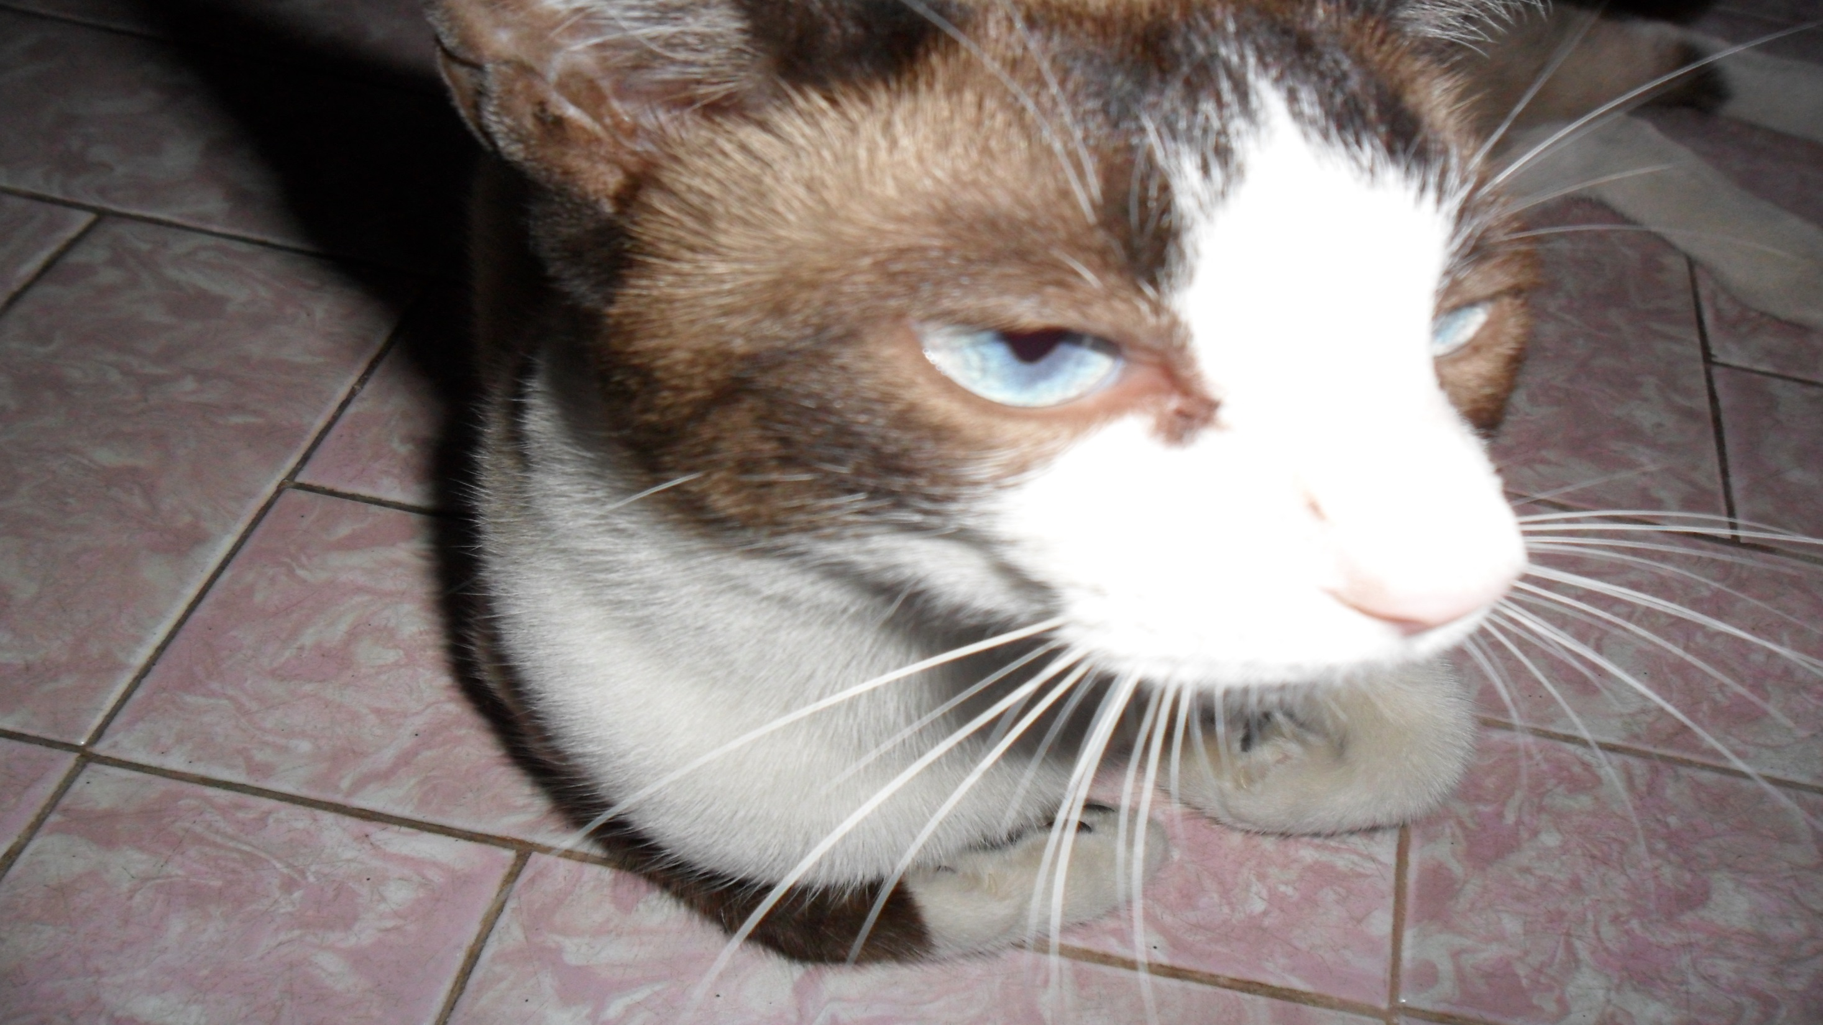
O gato é uma lição diária de afeto verdadeiro e fiel. Suas manifestações são íntimas e profundas. Exigem recolhimento, entrega, atenção. Desatentos não agradam os gatos. Bulhosos os irritam. Tudo o que precise de promoção ou explicação quer afirmação.

Slide 13
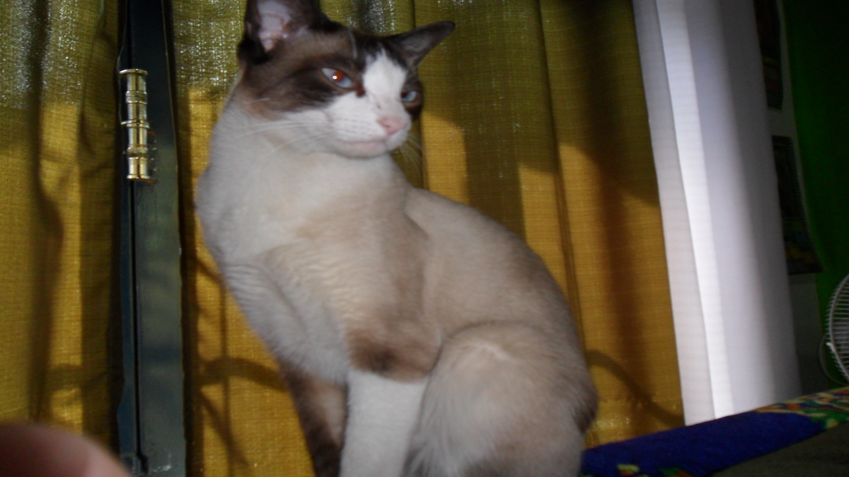
Vive do verdadeiro e não se ilude com aparências. Ninguém em toda natureza aprendeu a bastar-se (até na higiene) a si mesmo como o gato! Lição de sono e de musculação, o gato nos ensina todas as posições de respiração ioga.

Slide 14
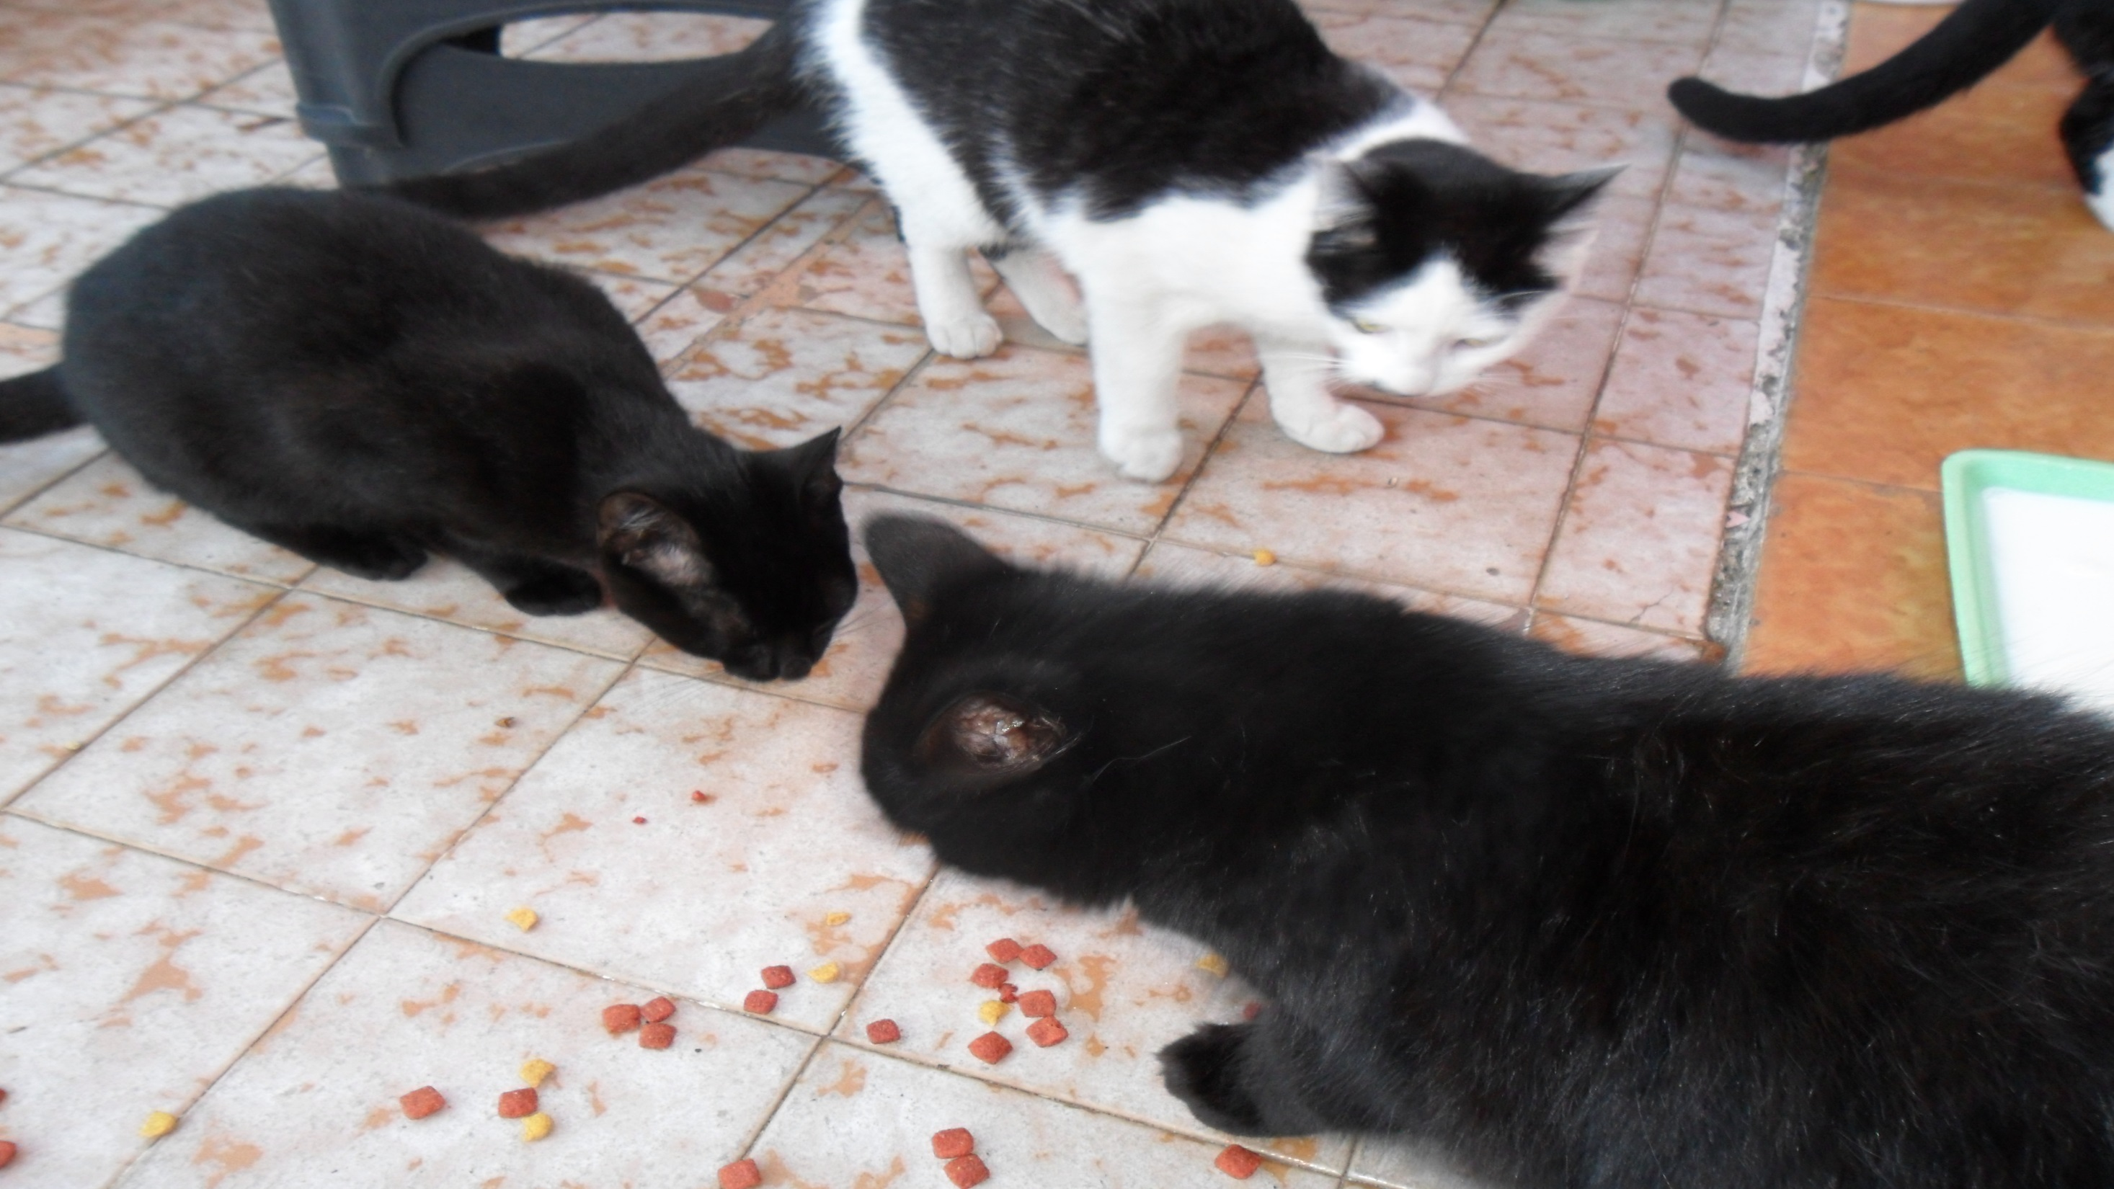
Ensina a dormir com entrega total e diluição recuperante no Cosmos. Ensina a espreguiçar-se com a massagem mais completa em todos os músculos, preparando-os para a ação imediata.

Slide 15
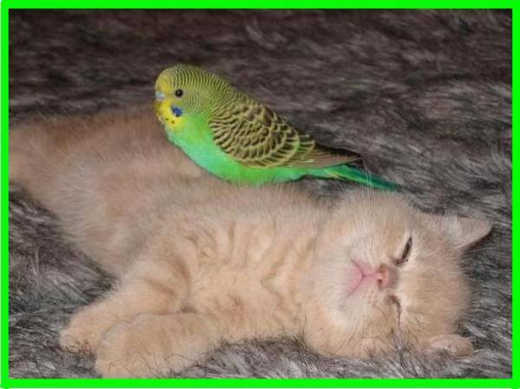
Se os preparadores físicos aprendessem o aquecimento do gato, os jogadores reservas não levariam tanto tempo (quase 15 minutos) se aquecendo para entrar em campo. O gato sai do sono para o máximo de ação, tensão e elasticidade num segundo.

Slide 16
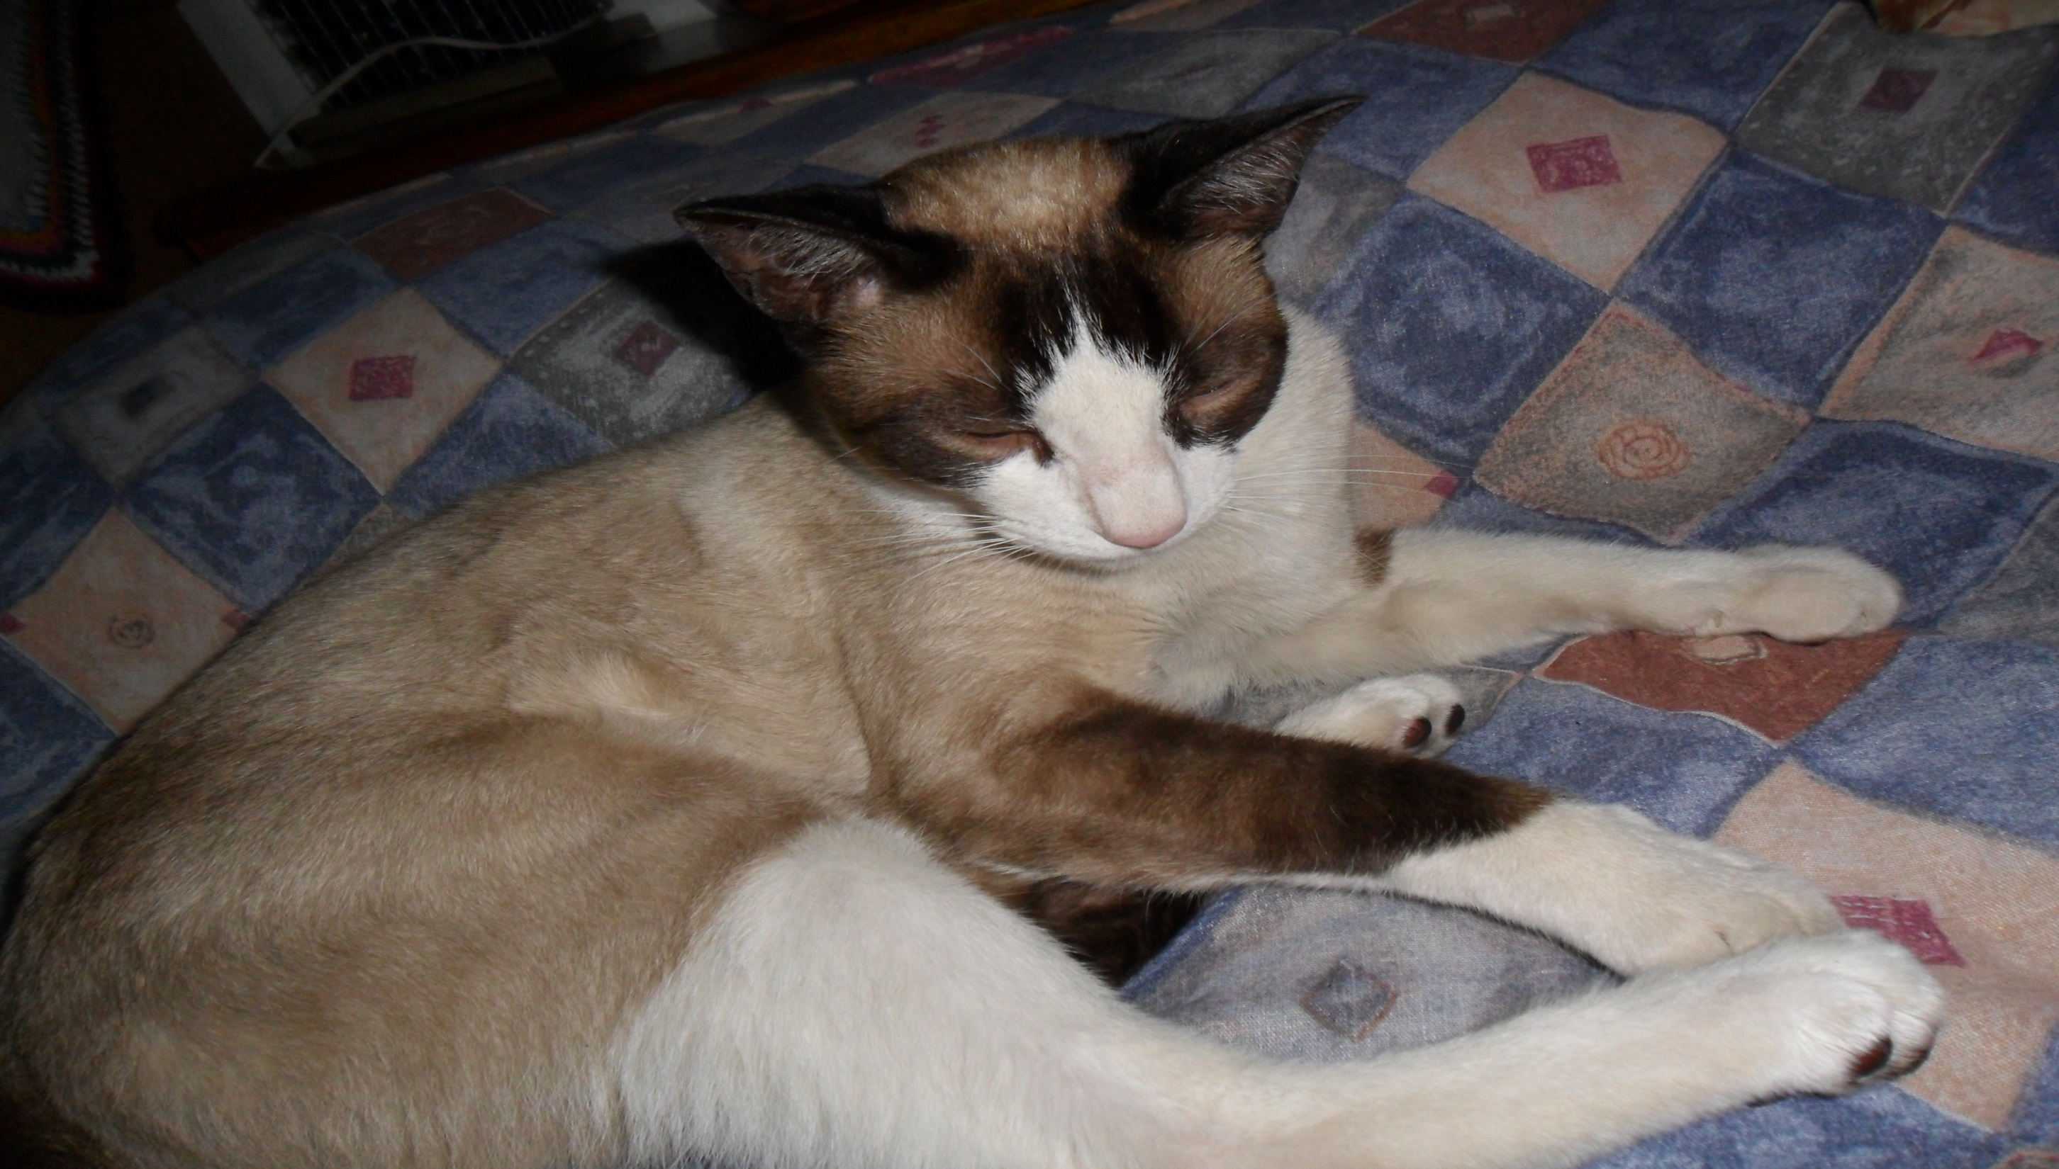
Conhece o desempenho preciso e milimétrico de cada parte do seu corpo, a qual ama e preserva como a um templo. Lição de saúde sexual e sensualidade. Lição de envolvimento amoroso com dedicação integral de vários dias.

Slide 17
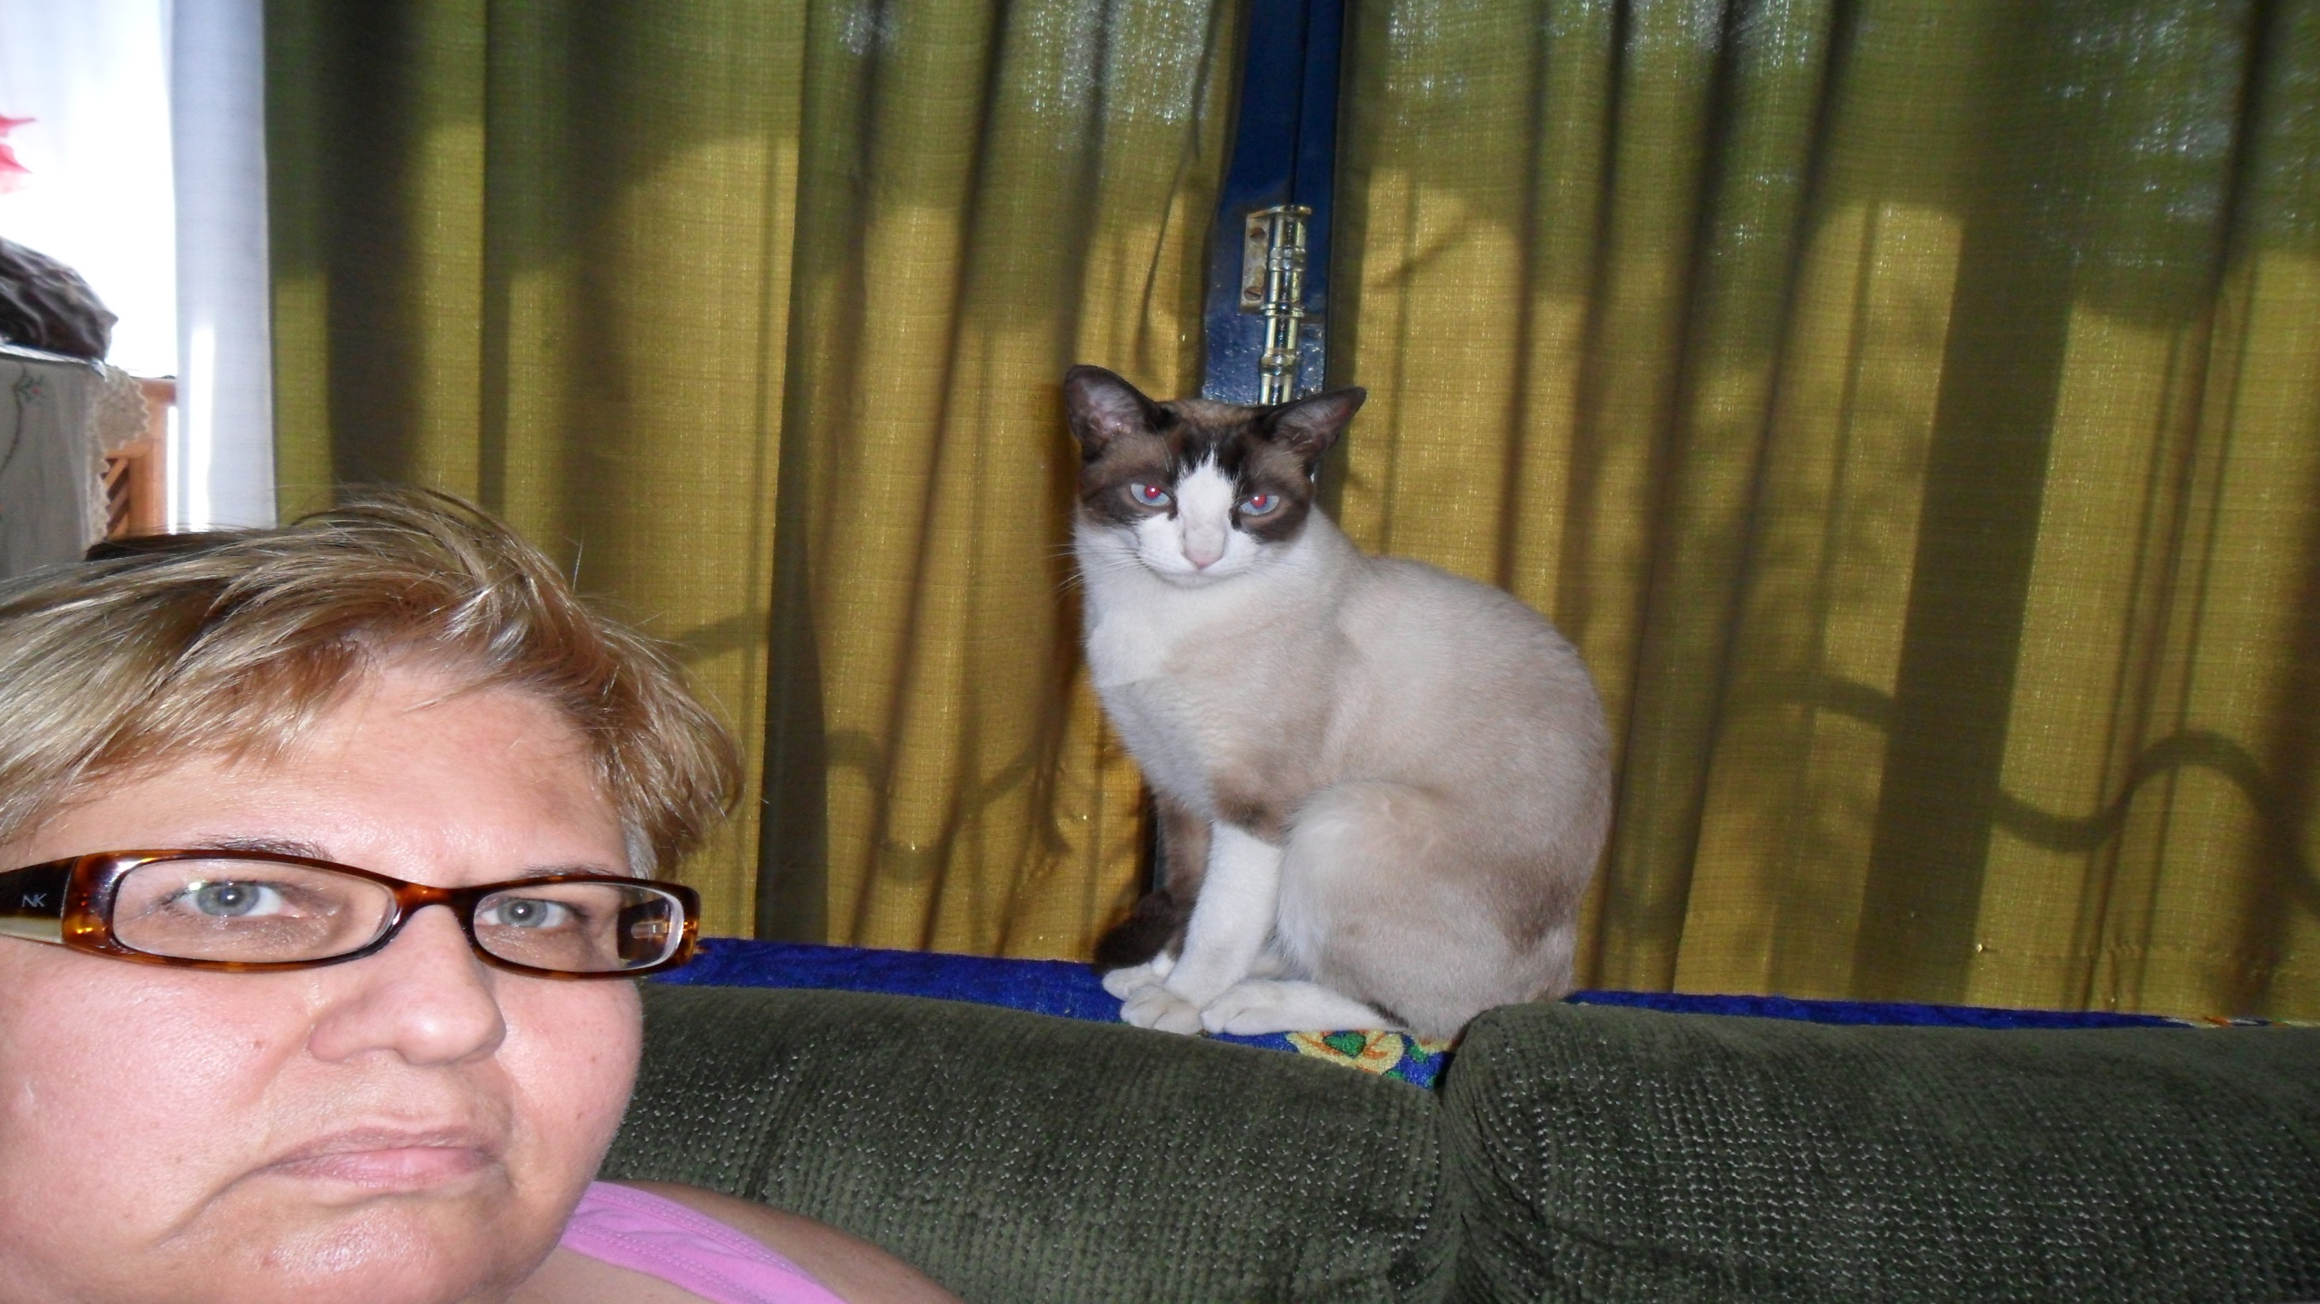
Lição de organização familiar e de definição de espaço próprio e território pessoal. Lição de anatomia, equilíbrio, desempenho muscular. Lição de salto. Lição de silêncio. Lição de descanso. Lição de introversão. Lição de contato com o mistério, com o escuro, com a sombra. Lição de religiosidade sem ícones.

Slide 18
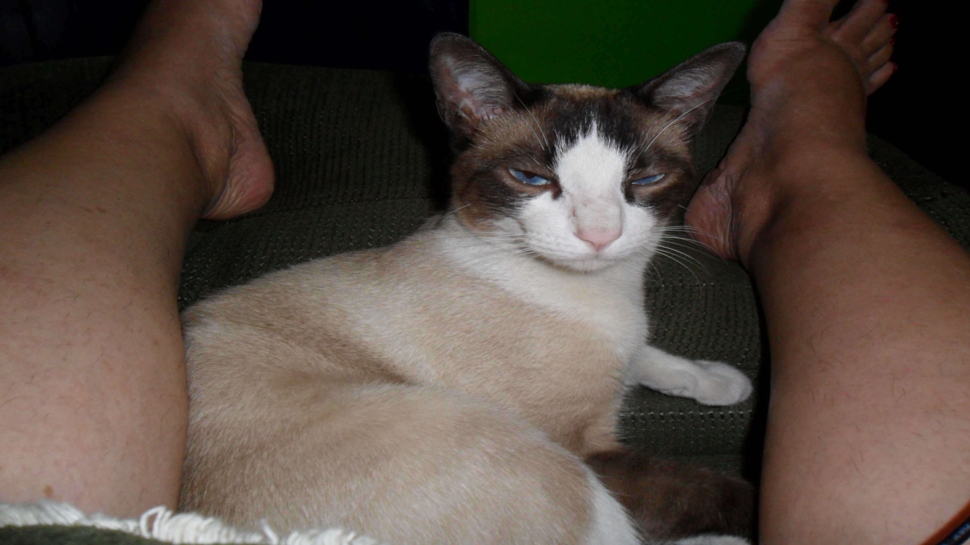
Lição de alimentação e requinte. Lição de bom gosto e senso de oportunidade. Lição de vida, enfim, a mais completa, diária, silenciosa, educada, sem cobranças, sem veemências, sem exigências.

Slide 19
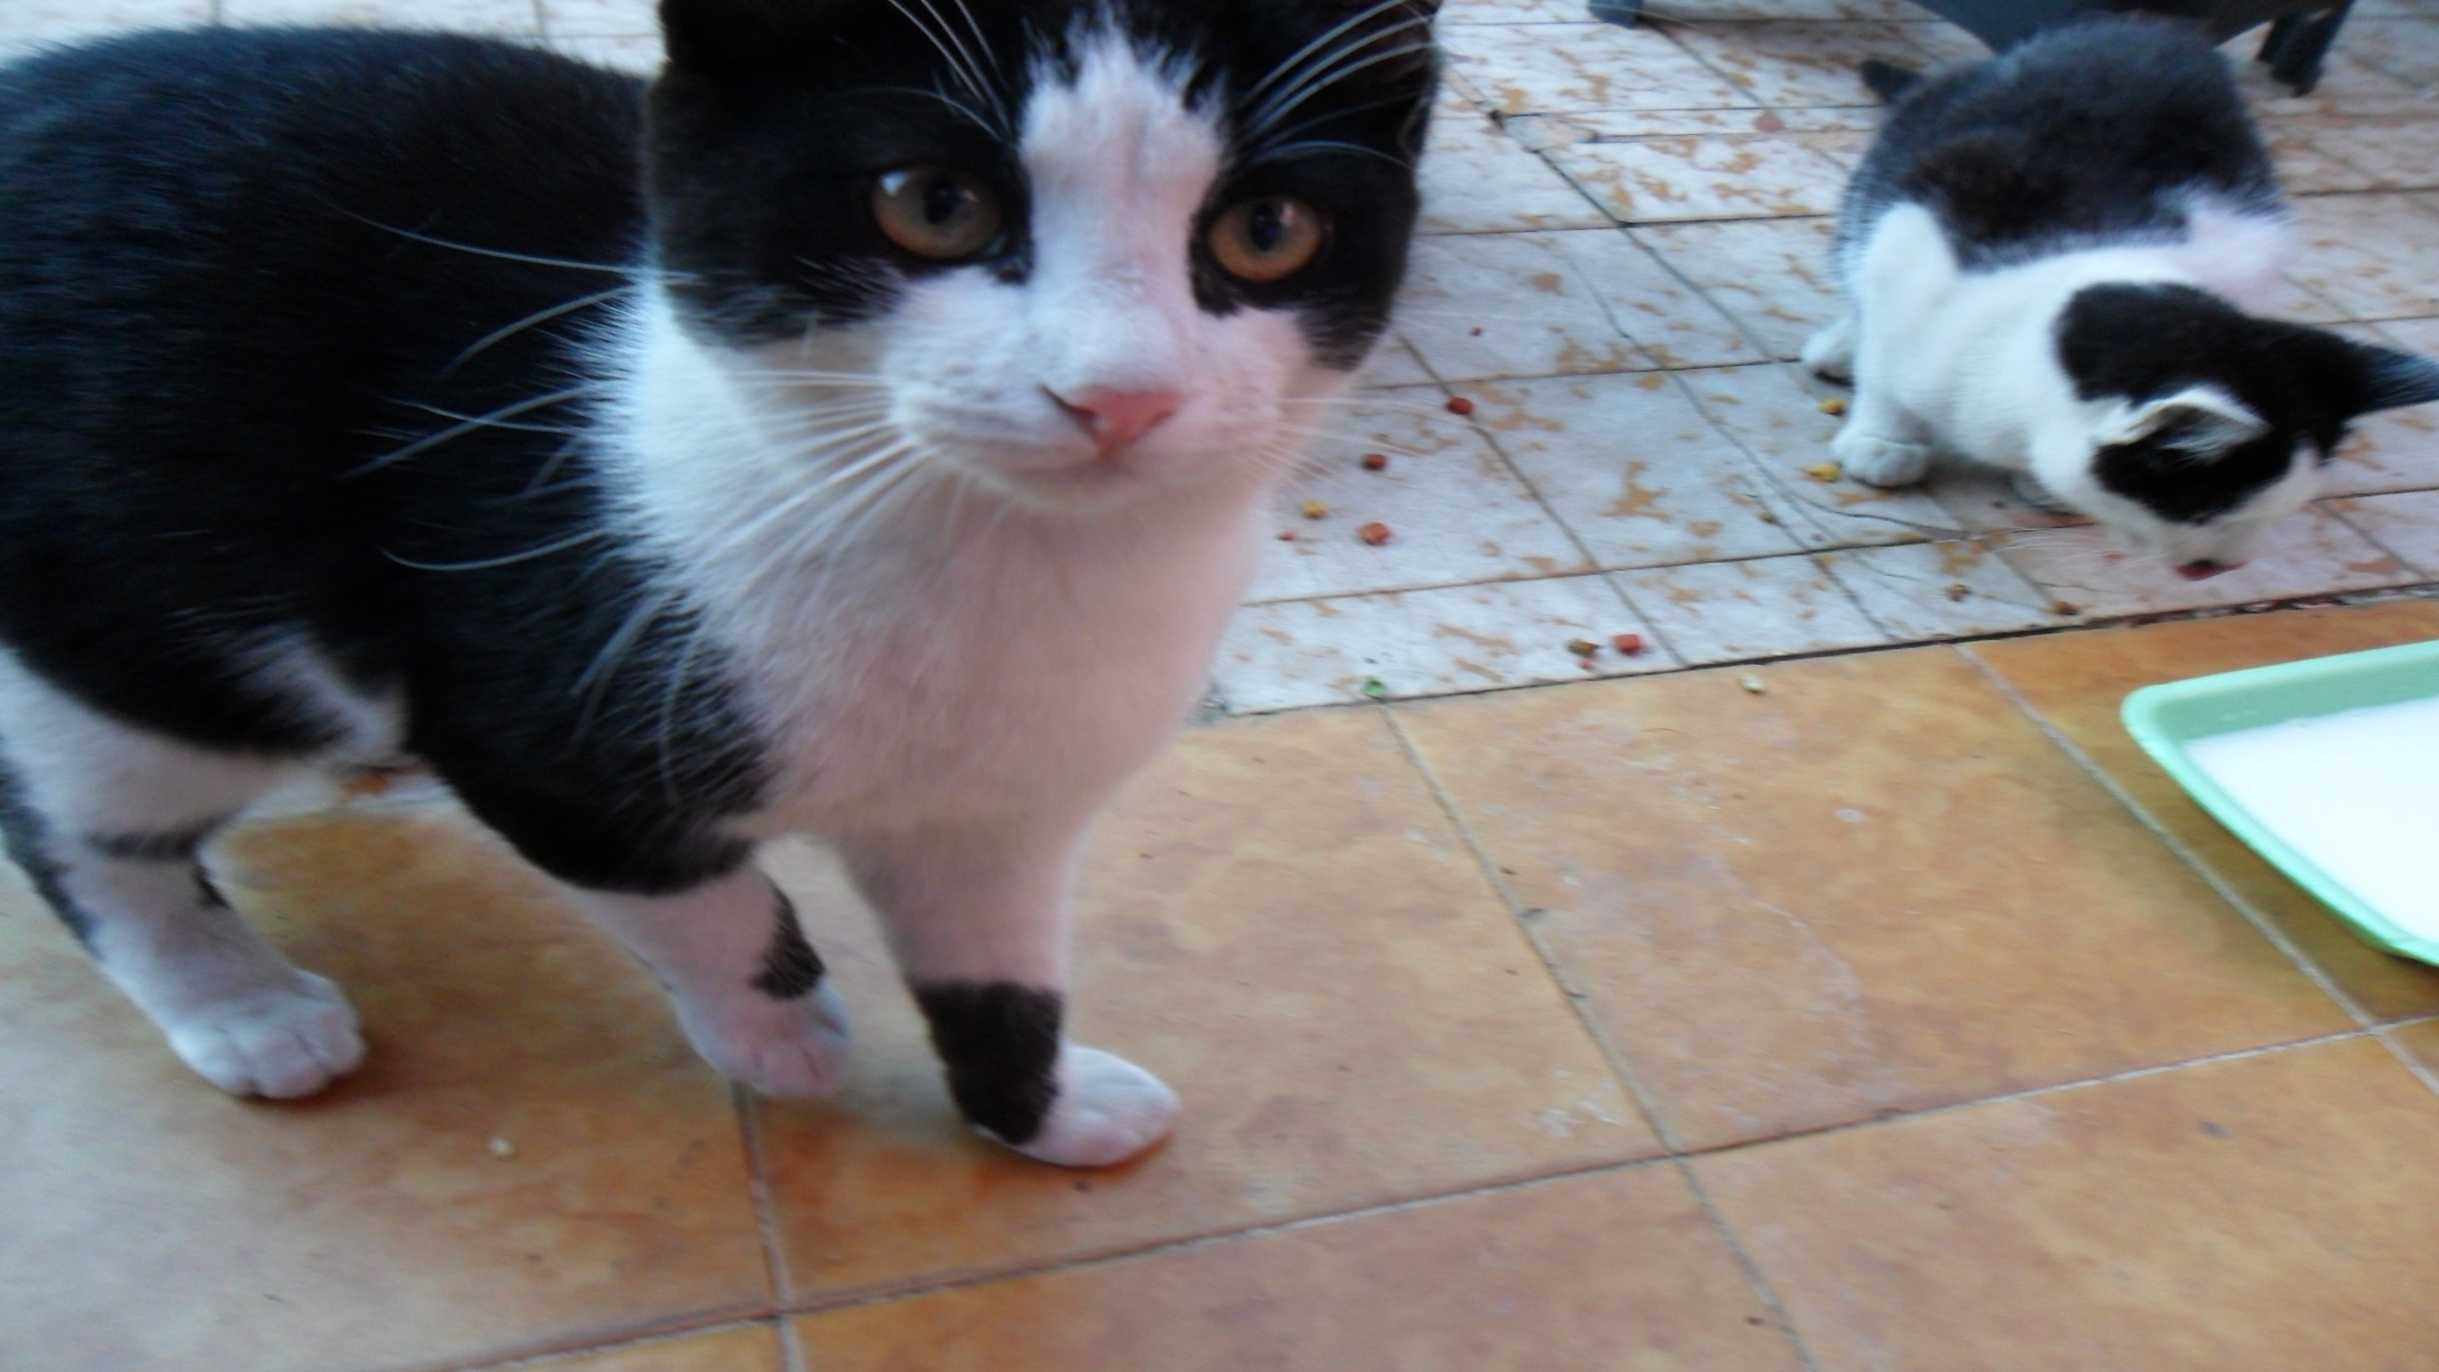
O gato é uma chance de interiorização e sabedoria, posta pelo mistério à disposição do homem."

Slide 20
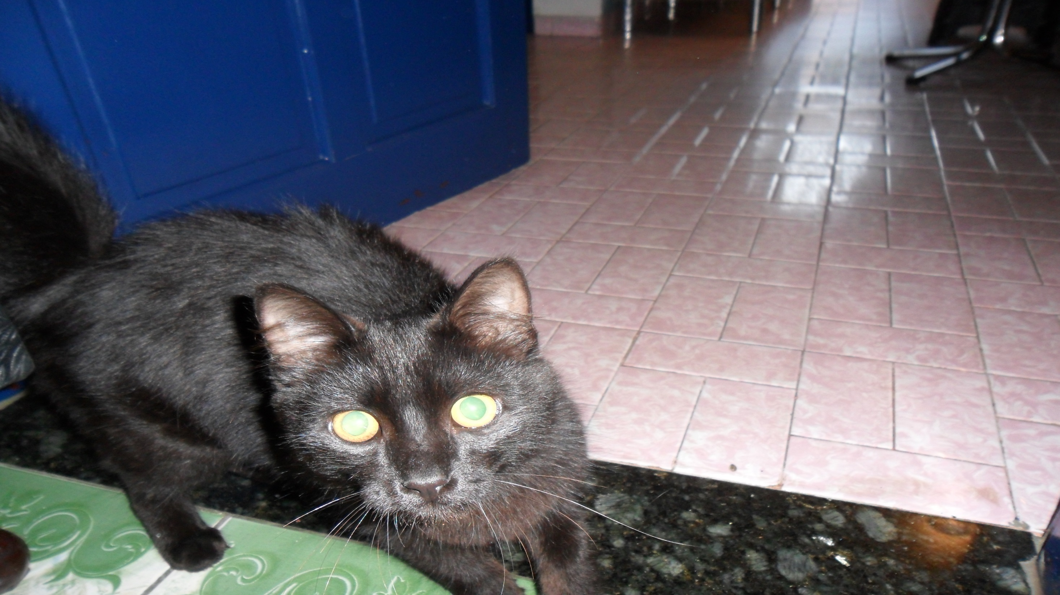
." O gato é um animal que tem muito quartzo na glândula pineal, é portanto um transmutador de energia e um animal útil para cura, pois capta a energia ruim do ambiente e transforma em energia boa, -

Slide 21
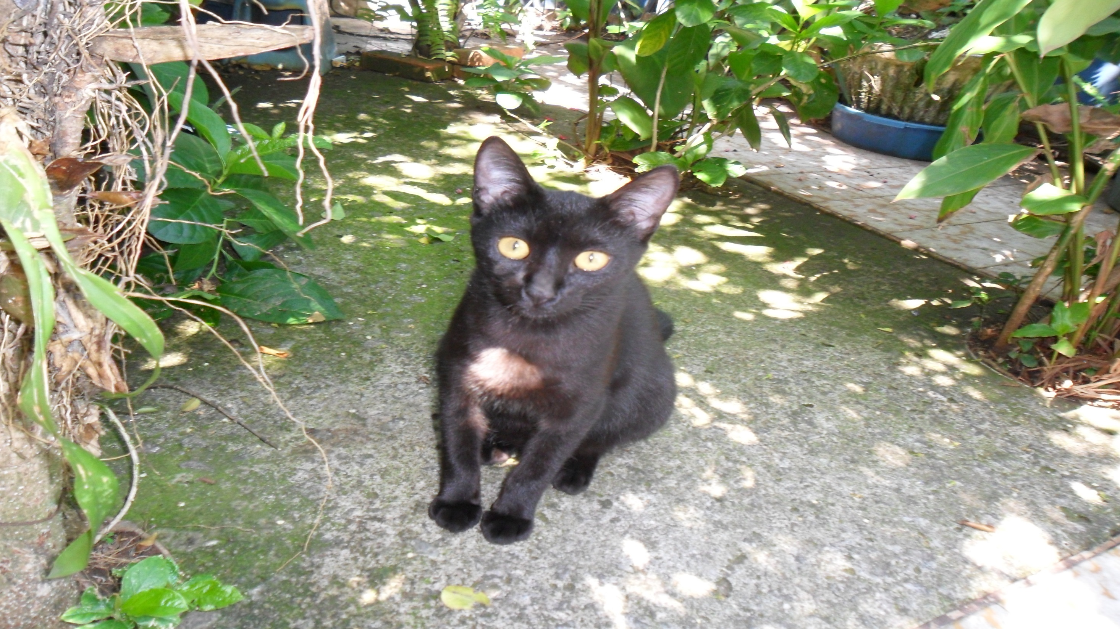
--- normalmente onde o gato deita com frequência, significa que não tem boa energia-- caso o animal comece a deitar em alguma parte de nosso corpo de forma insistente, é sinal de que aquele órgão ou membro está doente ou prestes a adoecer,

Slide 22
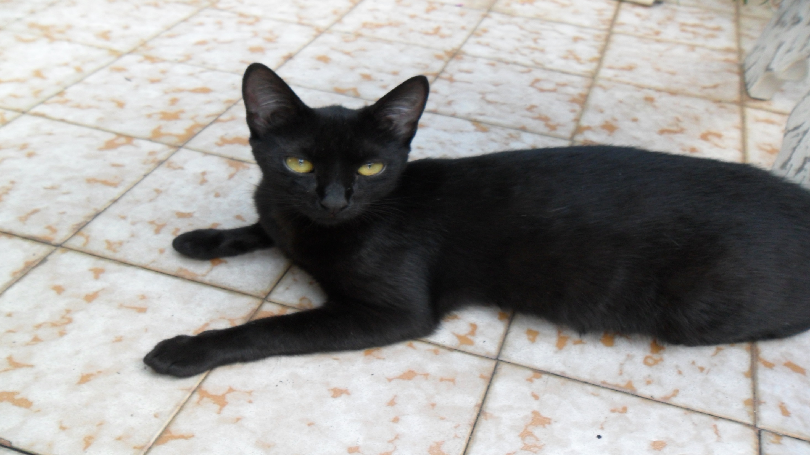
pois o bicho já percebeu a energia ruim no referido órgão e então ele escolhe deitar nesta parte do corpo para limpar a energia ruim que tem ali.

Slide 23
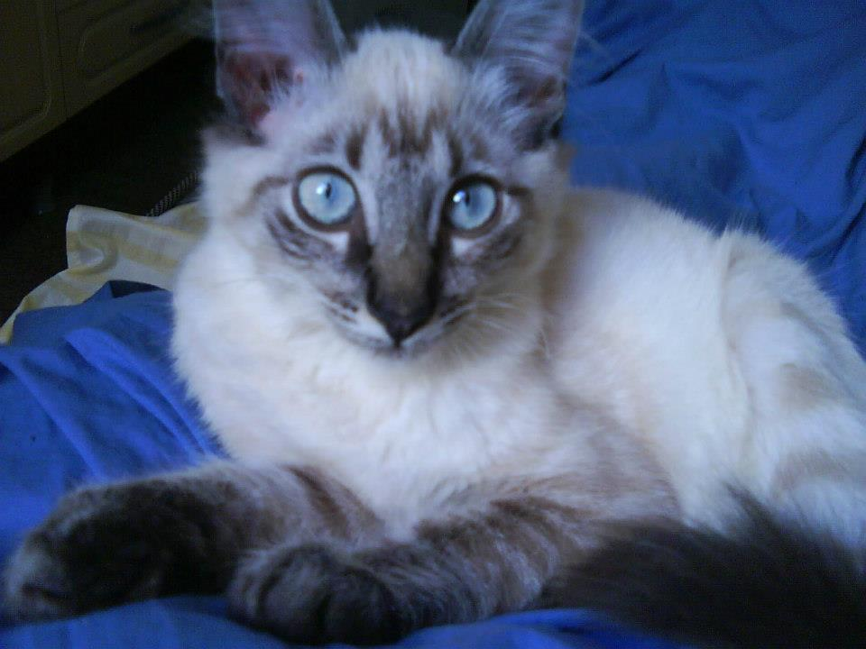
Observe que do mesmo jeito que o gato deita em determinado lugar, ele sai de repente, poi ele sente que já limpou a energia do local e não precisa mais dele.

Slide 24
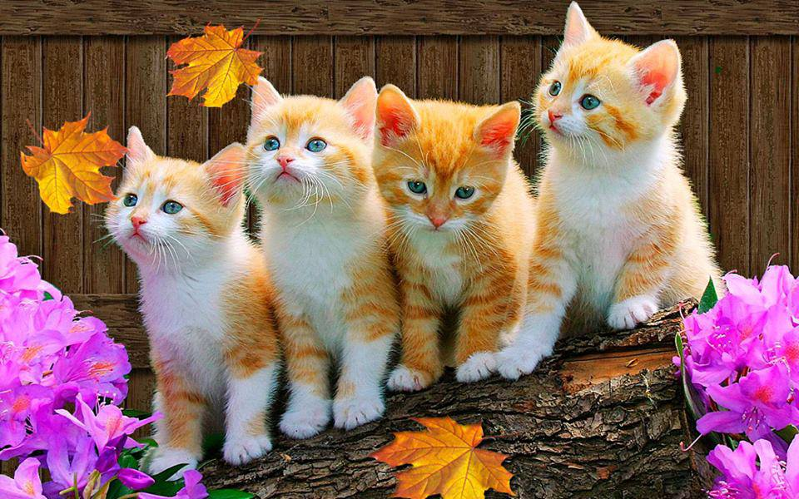
O amor do gato pelo dono é de desapego, pois enquanto precisa ele está por perto, quando não, ele se a afasta.

Slide 25
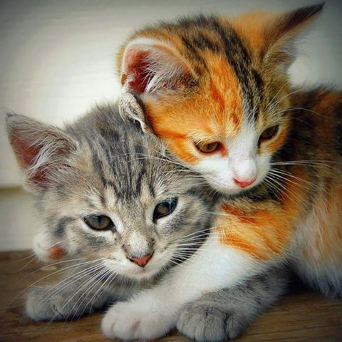
No Egito dos faraós, o gato era adorado na figura da deusa Bastet, representada comumente com corpo de mulher e cabeça de gata. Esta bela deusa era o símbolo da luz, do calor e da energia.

Slide 26
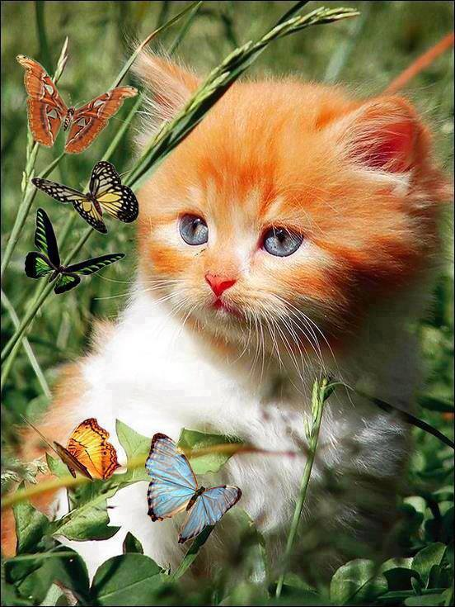
. Era também o símbolo da lua, e acreditava-se que tinha o poder de fertilizar a terra e os homens, curar doenças e conduzir as almas dos mortos.

Slide 27
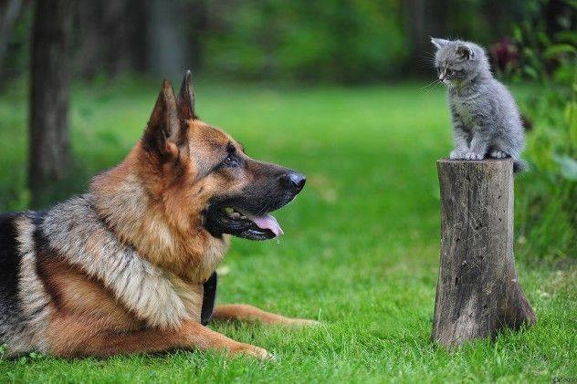
Nesta época, os gatos eram considerados guardiões do outro mundo, e eram comuns em muitos amuletos.

Slide 28
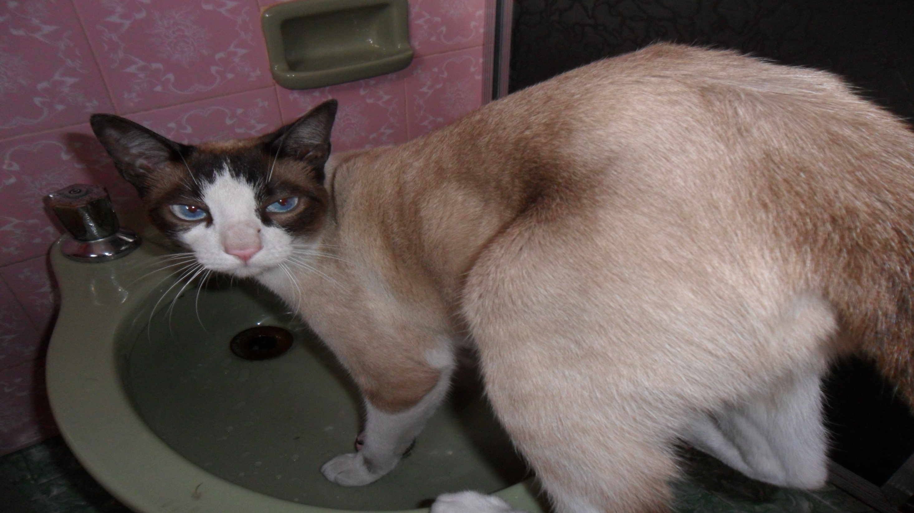
"O gato imortal existe, em algum mundo intermediário entre a vida e a morte, observando e esperando, passivo até o momento em que o espírito humano se torna livre.

Slide 29
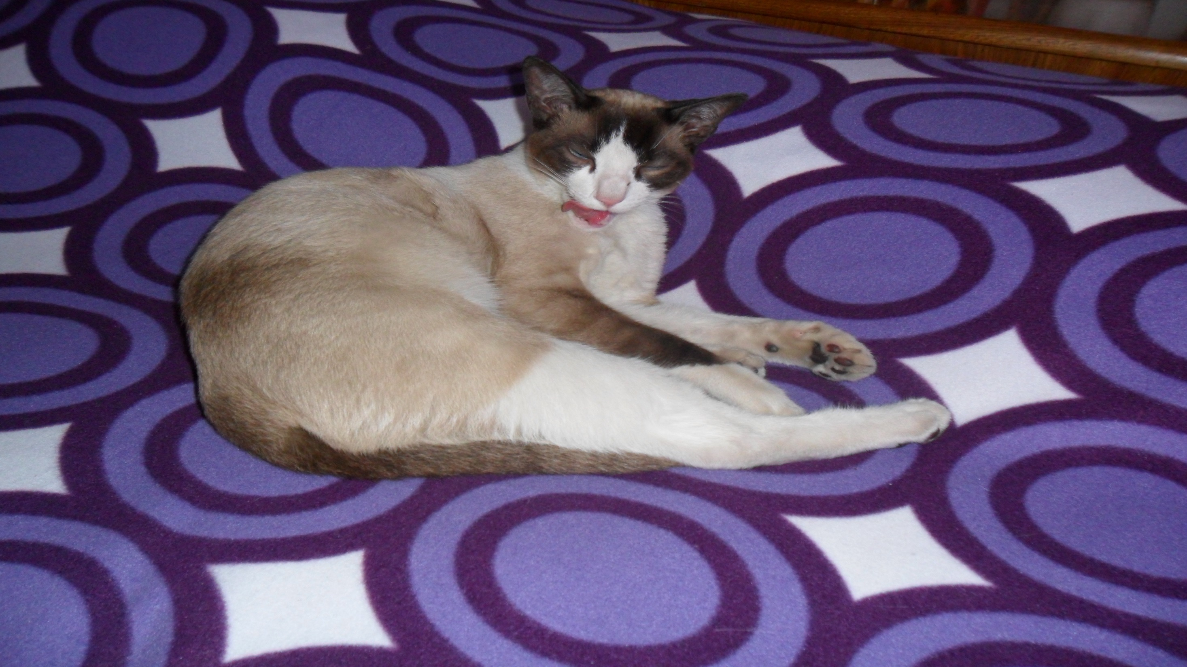
Então, e somente então, ele irá liderar a alma até seu repouso final."
The Mythology Of Cats, Gerald & Loretta Hausman

Slide 30
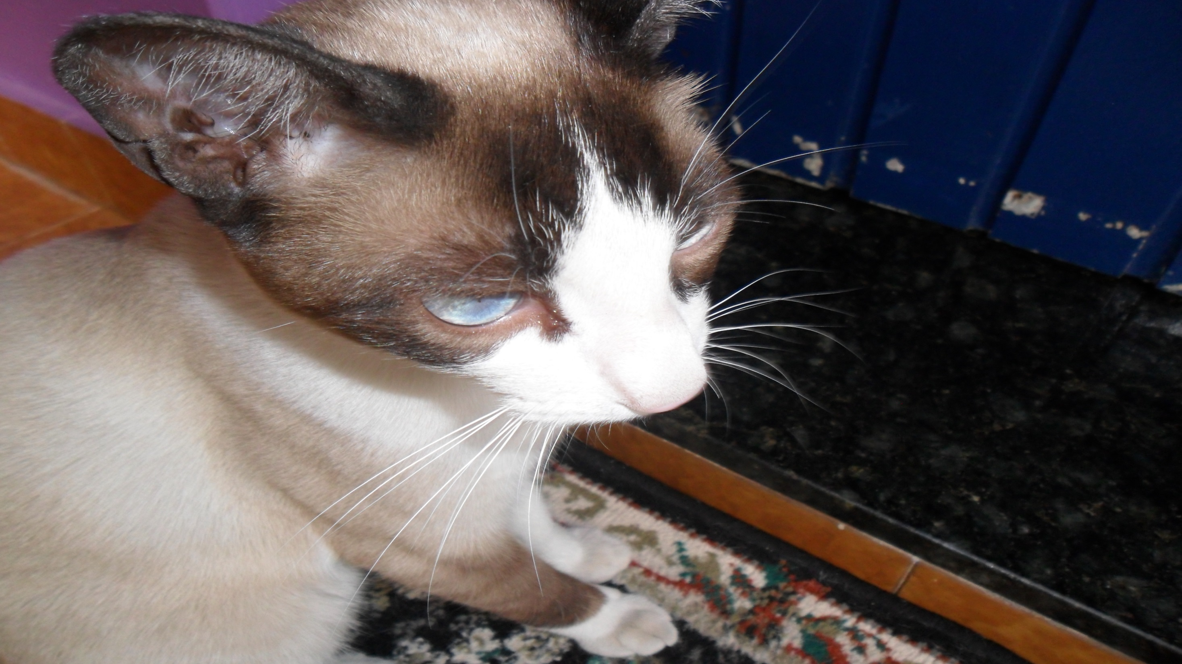
Texto: Gerald & Loretta Hausman (internet)
Formataçao: Norma Aparecida Silveira de Moraes
Imagens: pessoais e do facebook
Música: Negroo Gato- Roberto Carlos
Divulgação
www.sergrasan/normasilveiramoraesslides
“ a maioria das fotos são de meus gatos, e este da capa é o Zariguim, meu companheiro inseparável”

